Slide 1


Conception, Modélisation, et Commande d’un manipulateur robotique pour positionner l’actionneur magnétique autour de la tête du patient
Présenté par:
Housseyne NADOUR
Sous direction de :
Karim BELHARET

Slide 2
Les objectives du stage
Conception: Proposer une structure Dimensionner et dessiner en SolideWork
Modélisation
Commande Simulation (Matlab, SimMechanics)
Implémentation

Slide 3
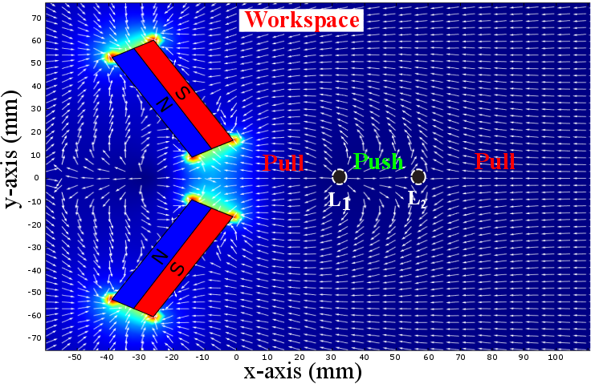
Conception
L’actionneur magnétique

Slide 4
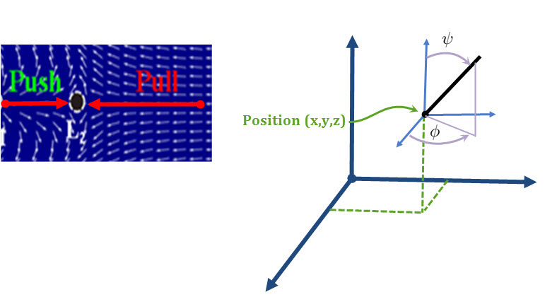
5 DDL : X, Y, Z, Ψ et Φ

Slide 5
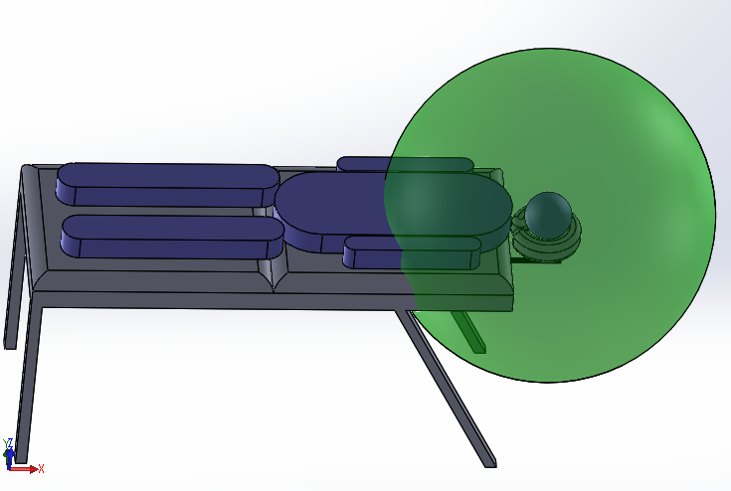
L’éspace du travail

Slide 6
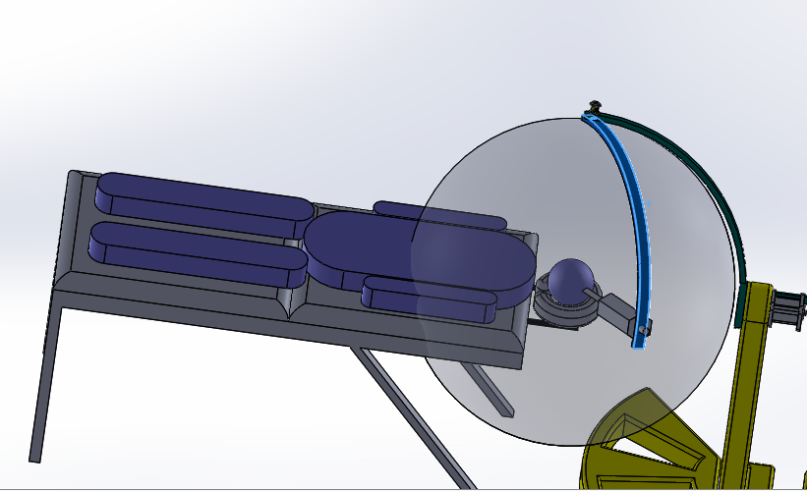
Solution pour générer les rotations Ψ et Φ

Slide 7
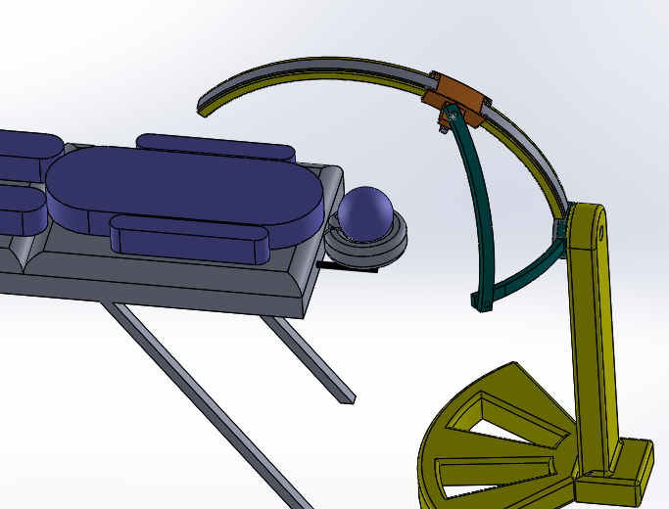

Slide 8
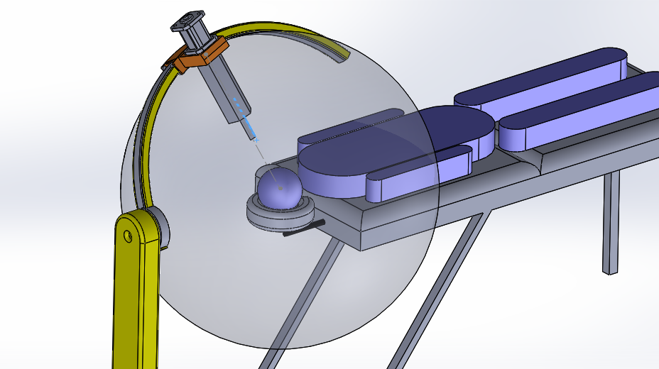

Slide 9
Les mouvements translatives
Structure sérial (translation rotation)
Structure sérial (rotation translation)
Structure Hybride (translation rotation)
Partie Serial (mouvements Translatives)
Partie Serial (mouvements Rotatives)
Partie Serial (mouvements Rotatives)
Partie Serial (mouvements Translatives)
Partie Parallèle (mouvements Translatives)
Partie Serial (mouvements Rotatives)

Slide 10
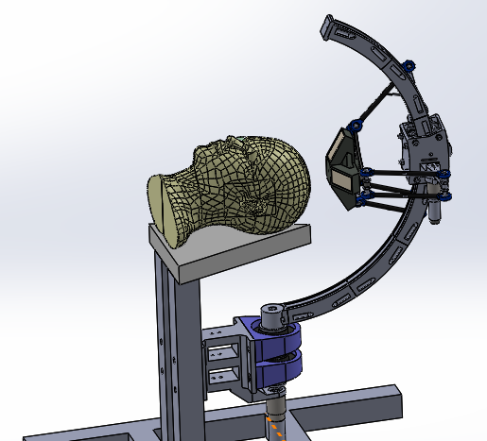
Solution propose: Structure Delta portée sur la partie sérial
10
➔ Structure Hybride (translation rotation)
Partie Serial (mouvements Rotatives)
Partie Parallèle (mouvements Translatives)

Slide 11
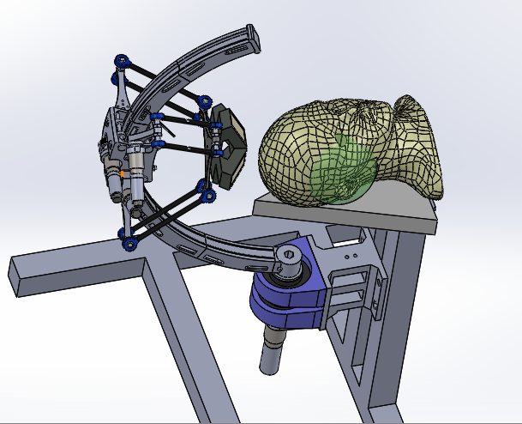
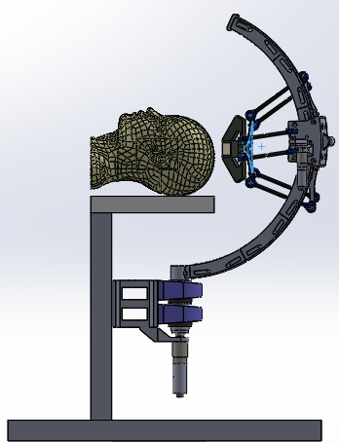
Autre perspectives

Slide 12
Avantage
Le couple est partagé sur les moteurs: ➔ la rigidité du la structure ➔ la précision est élevée ➔ moteurs réduits
deux segments pour chaque chaine cinématique pour transférer le mouvement vers le terminal, au lieu de trois (il faut 3 segments pour la structure sérial)
Manipulateur de 5 DDL réduit, rigide, et précis

Slide 13
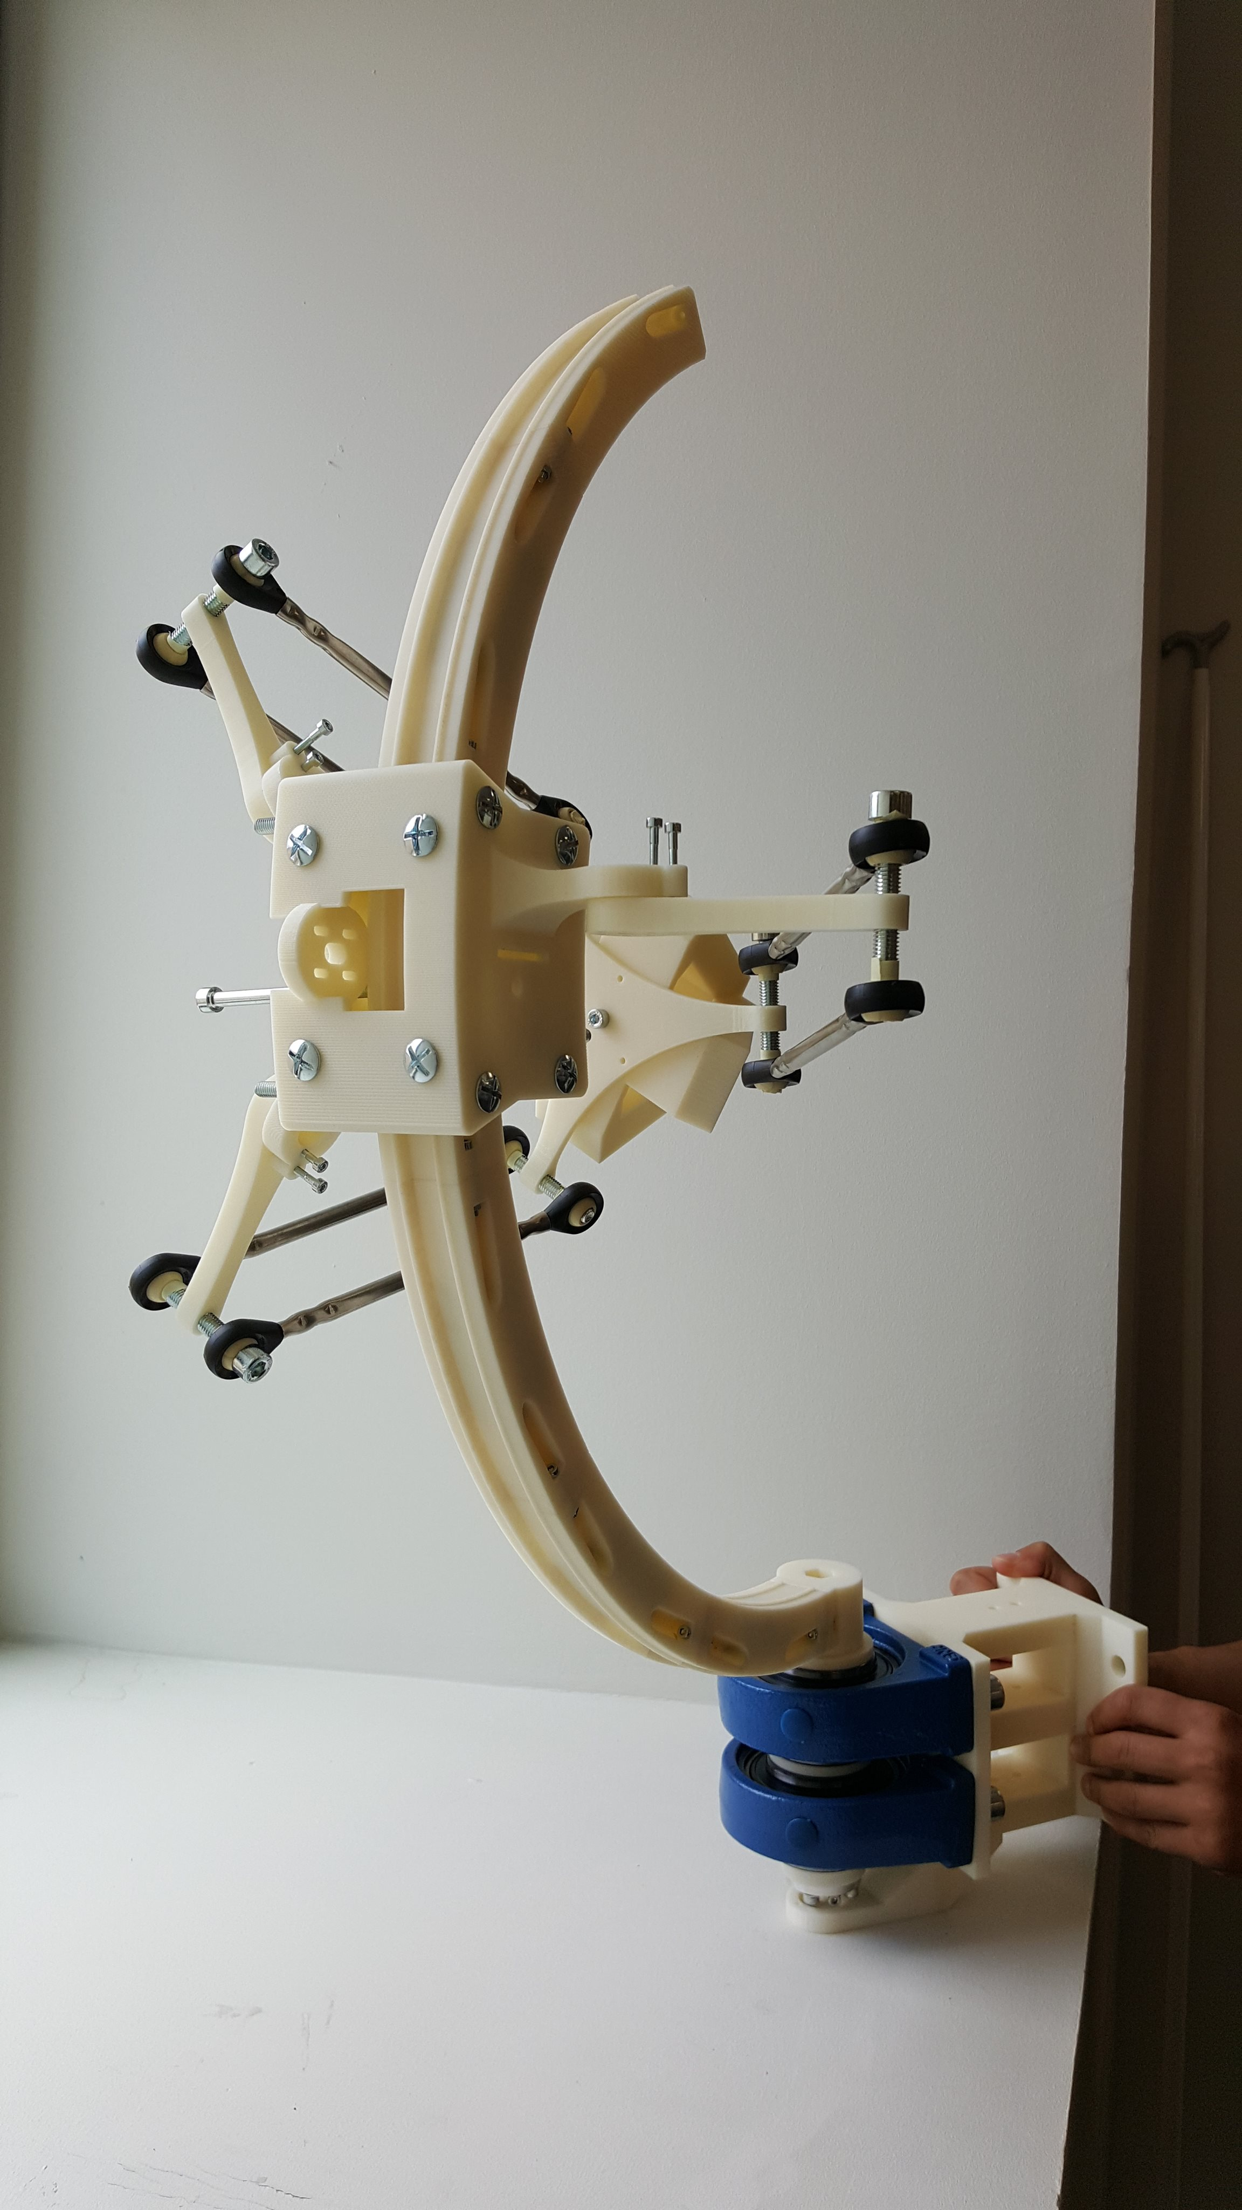
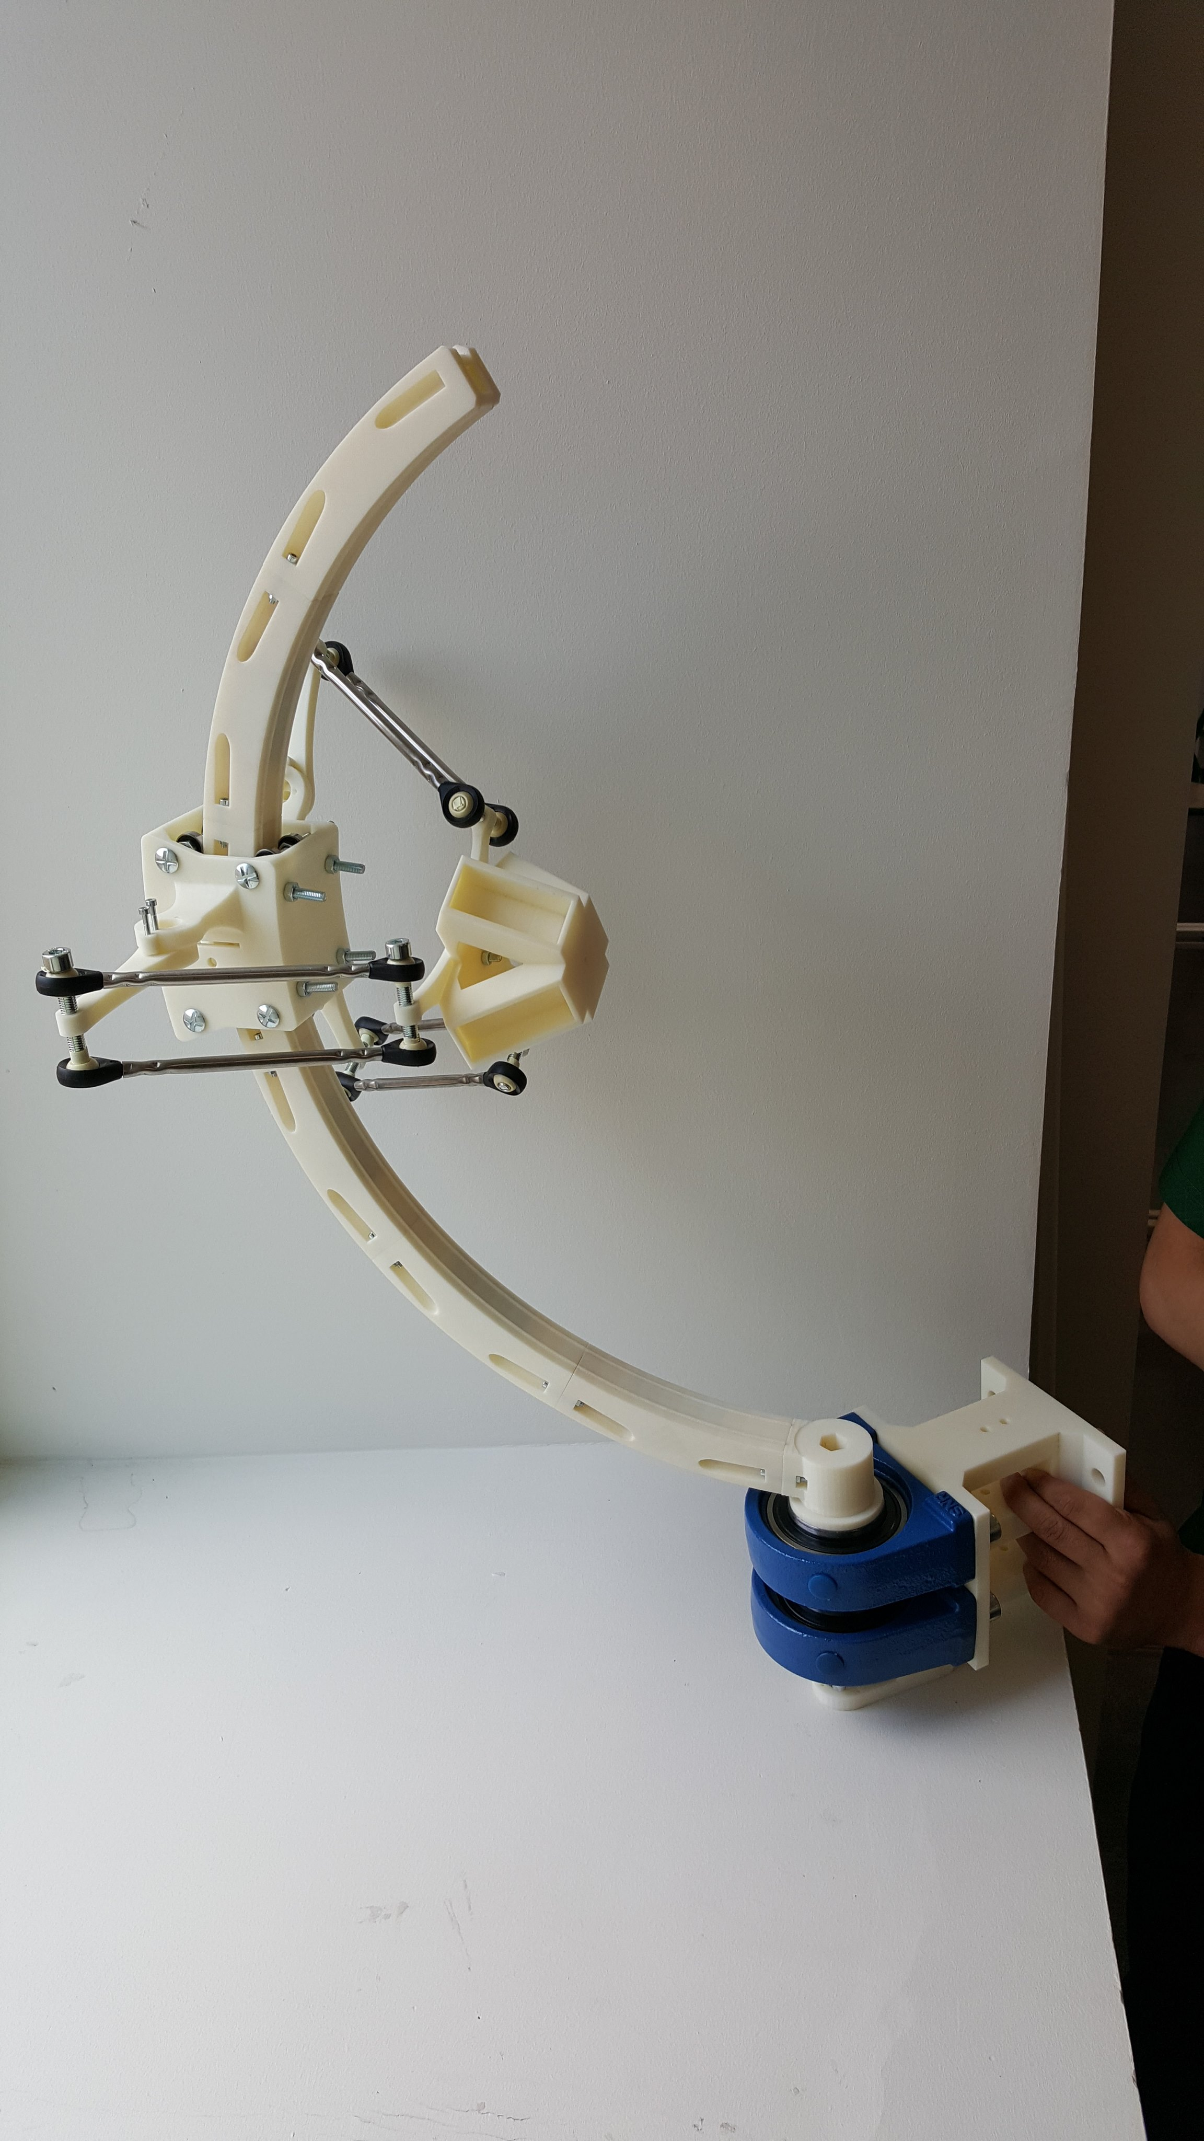
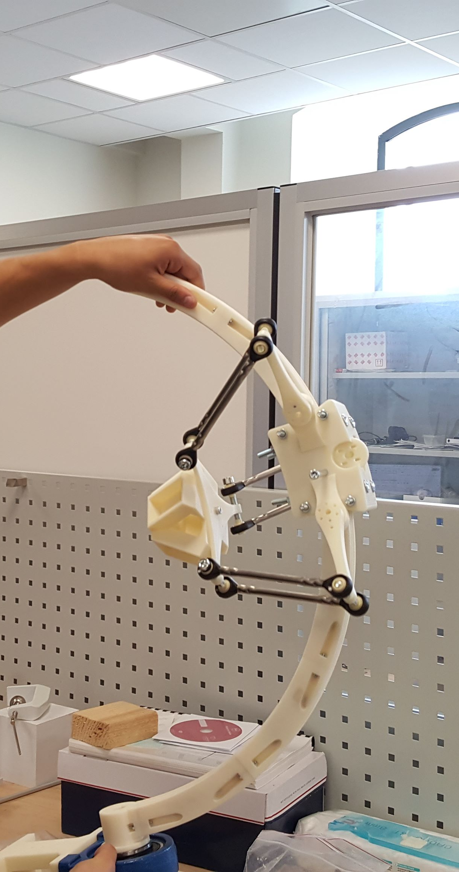
Impression 3D

Slide 14
Modélisation
Modèles Géométriques
Modèles Cinématiques
Modèles Dynamiques

Slide 15
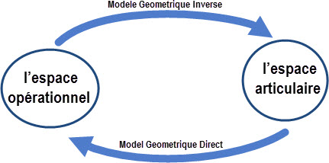
Modèles Géométriques
Modèle Géométrique Direct
Modèle Géométrique Inverse
Les modèles géométriques direct exprime la situation de l’organe terminal (position et orientation) en fonction des variables articulaire du mécanisme (angles et translation), tan que le modèles géométriques décrit établi la relation inverse.

Slide 16
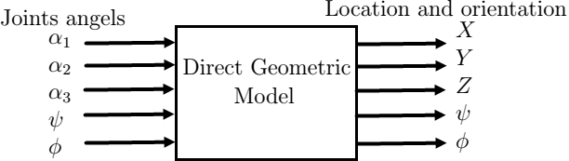
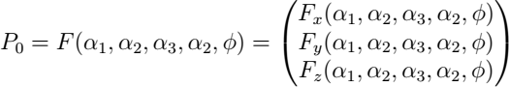
Modèle Géométrique Direct
Les repères sont choisis de tel façon que les angles des articulations de la partie serial sont les mêmes que les orientations de l’effecteur Ψ et Φ
L’objective est trouver la position de l’effecteur en fonction de α1, α2, α3, Ψ et Φ

Slide 17
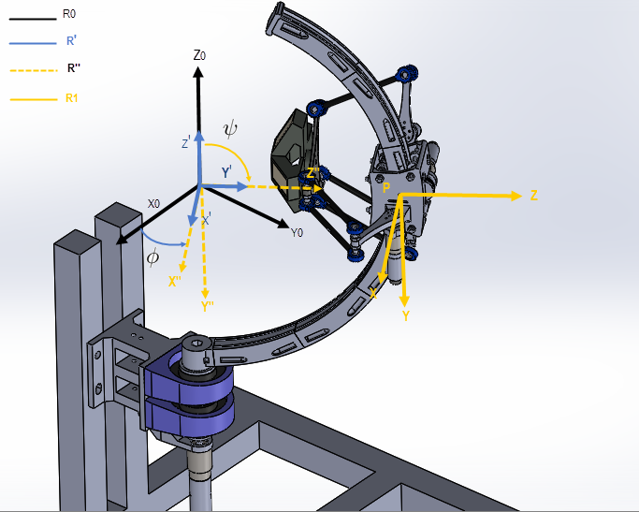
Placement de repères

Slide 18
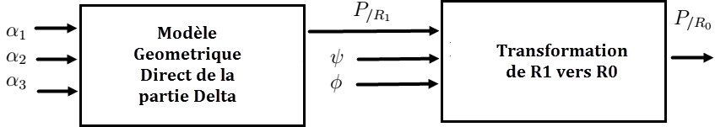
Deux étapes pour établir le MGD

Slide 19
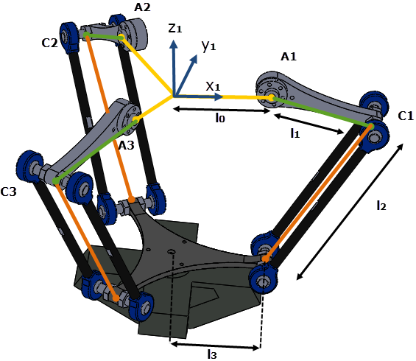
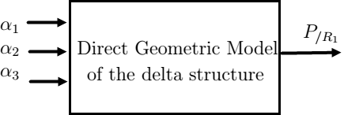
Le MGD de la partie parallèle
L’objective: Deux méthodes :
Méthode Clevel
Méthode Proposée

Slide 20
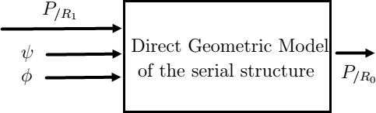
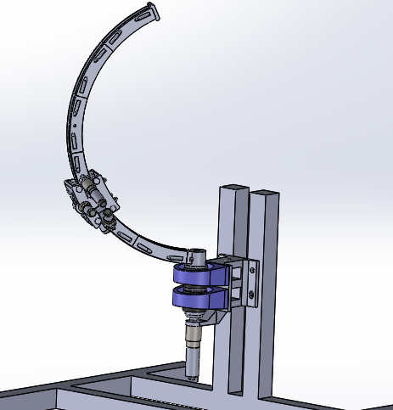
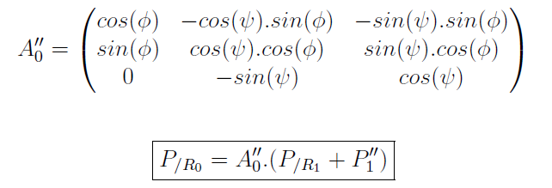
Transformation de R1 vers R0 (la partie sérial)
Méthode systématiques (Denavit and Hartenberg or W Khalil ,and E Dombre; W Khalil ,and E Dombre)
En utilisant les coordonnées sphériques

Slide 21
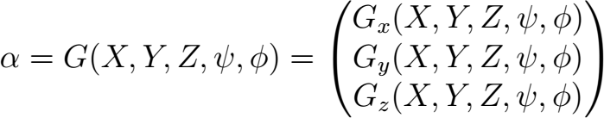
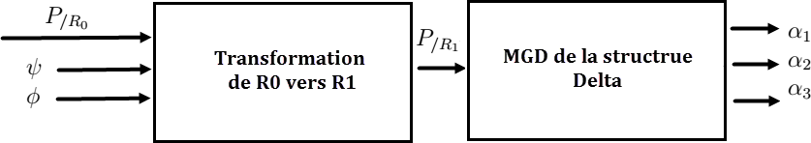
MGI
L’objective est trouver la position de l’effecteur en fonction de la position de l’effecteur P0, et ses orientations Ψ et Φ

Slide 22
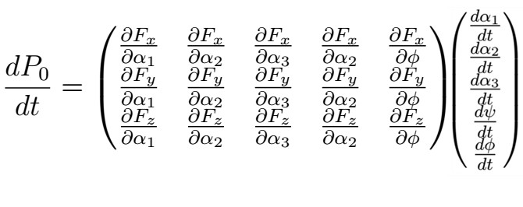
MCD
Dérivation numérique
Dérivation Analytique

Slide 23
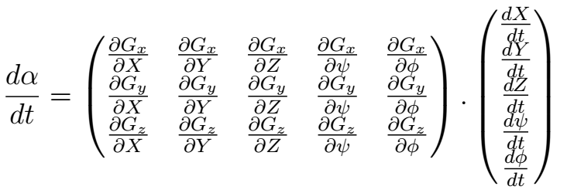
MCI
Dérivation Numérique
Dérivation analytique

Slide 24
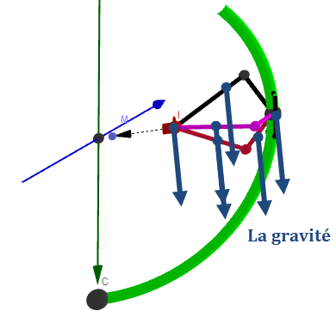
Modèle dynamique
Cette partie de modélisation présente une grande importance pour la commande, car elle est destinée pour prédire les couples nécessaires qu’on doit appliquer aux avant-bras afin d’exécuter une tache bien déterminée.
Les couples donnés par les moteurs aux articulations servent à la fois d’annuler l’effet de la gravité, et fournir des accélérations désirées aux différentes parties de la structure selon la tache qu’on veut que la nacelle exécute. ➔ T = Tg +Ta

Slide 25
Modèle dynamique
Le Modèle est compliqué à cause de la structure parallèle
Trois choses à considérer pour avoir un modèle simplifié:
La vitesse est très lent et en plus:
La gravité est élevée par rapport à la dynamique de l’effecteur
Le rapport de réduction est important : n=231 ➔ Le couple dû à l’accélération est négligeable par rapport au couple dû la gravité. T=Tg

Slide 26
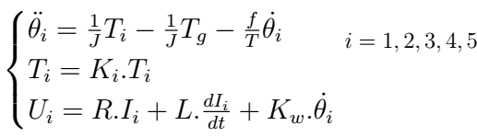
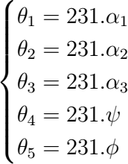
La représentation d’état
Chaque moteur pout être représenté comme suivant:
Tel que:

Slide 27
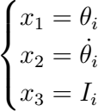
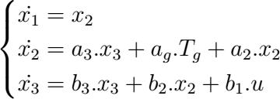
La représentation d’état
En prenant :
On obtient cette représentation pour chaque moteur:

Slide 28
commande none-linéaire en cascade
la partie mécanique: le courant x3 est la commende (Input) de ce sous système: 1) linéariser le sous-système par un feedback statique 2) contrôler la sortie x1
La partie électrique: la tension u est l’entrée: 1) linéariser le sous-système par un feedback statique 2) contrôler la sortie x3

Slide 29
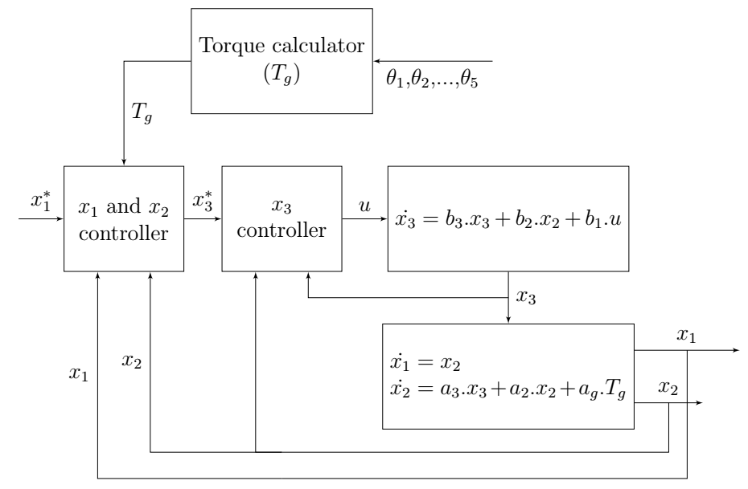
commande none-linéaire en cascade

Slide 30
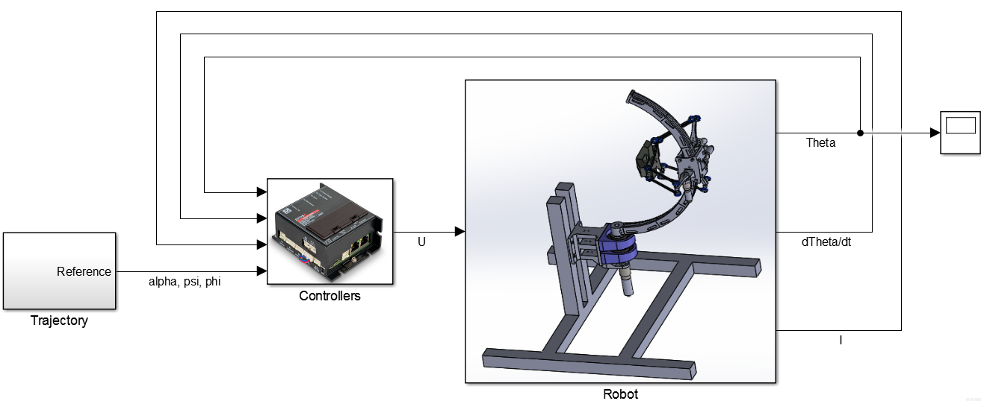
SimMechanics

Slide 31
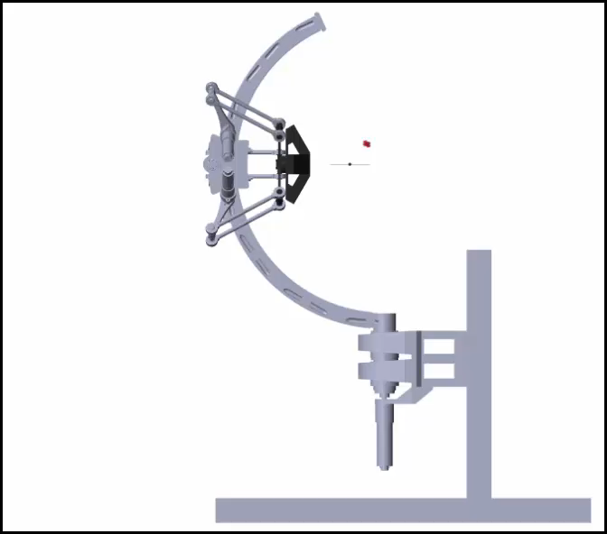

Slide 32
Fin. Merci pour votre attention.

